Slide 1
“绿镜头 发现中国”走进贵州启动报告会主题发言
坚守两条底线
探索贵州生态旅游发展之路

Slide 2
安顺九溪屯堡
第一
贵州生态旅游实践意义非凡

Slide 3
一、贵州生态旅游
实践意义非凡
01 资源所归
02 发展所向
03 规律所然
04 问题所致

Slide 4
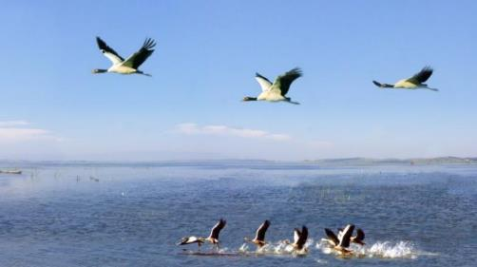
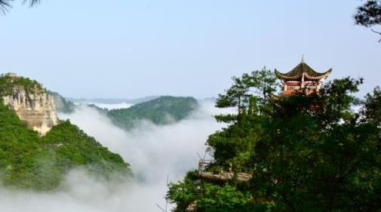
01 资源所归
威宁草海湿地
施秉云台山
江从白鹭飞边转 ,云在青山缺处生
道出了贵州让人沉醉的生态之美

Slide 5
01 资源所归
金丝猴
地貌奇观
宜人气候
生物多样性
民族相续相传
文化遗产丰富
织金溶洞
岜沙苗族
苗族敬酒
兴义万峰林

Slide 6
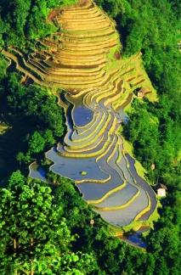
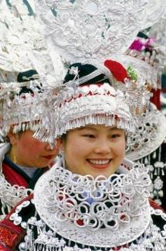
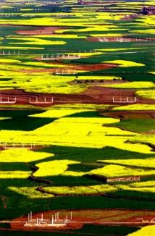
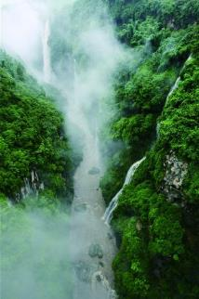
01 资源所归
自然与历史文化生态博物馆
自然遗产富集之地
民族文化富贵之地
风物特产富庶之地
旅游资源富有之地
贵州的自然与人文资源、环境是生态的，生态的资源应该变成生态的成果，让更多人来分享。

Slide 7
02 发展所向
发展 & 生态
要守住发展和生态两条底线
习近平总书记指示:
贵州要守住发展和生态两条底线，要着力发展能够发挥生态环境优势的产业，提升旅游业发展的层次和水平，把旅游业做大做强，使旅游业成为重要支柱产业。

Slide 8
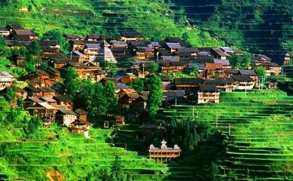
02 发展所向
1 新型工业化
3 农业现代化
“ 四轮驱动 ”
2 城镇化
4 旅游产业化
黎平堂安侗寨
全省转型发展的5大新兴产业之一
加快建设100个旅游景区
发展战略、决策部署提供有力支撑
绿色开发、绿色运营、绿色产出

Slide 9
凤岗茶海之心
03 规律所然
绿色、低碳、环保是构建现代旅游文明的价值取向
从旅游业特性及规律看，旅游业是对资源、环境依赖度较高的领域，
注定是环境友好型、生态亲善型行业，也是能够有效促进生态优势转化的产业。
Notes:
1985年，计划生育好，政府来养老；
1995年，计划生育好，政府帮养老；
2005年，养老不能靠政府；
2012年，推迟退休好，自己来养老；
2015年，再老也得养政府。

Slide 10
03 规律所然
人与自然和谐是旅游发展终极目标
在工业化时代，旅游如不能亲近自然，无法品读文化，便犹如锦衣夜行，总有意犹未尽之感。

Slide 11
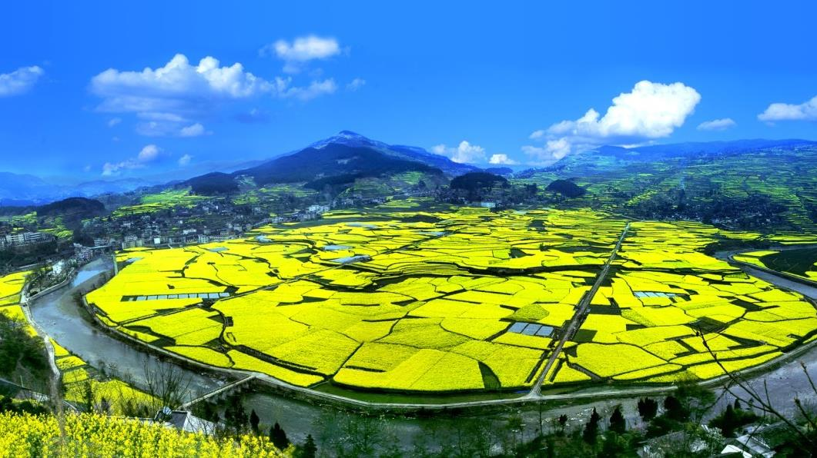
开阳凤凰寨十里画廊
03 规律所然
构建面向未来的生态旅游产业体系是必然选择
依托我省良好的自然生态环境和独特的人文生态系统，用生态文明理念引领旅游发展，用旅游发展助推生态文明建设，构建面向未来的生态旅游产业体系成为必然选择

Slide 12
04 问题所致
我们必须看到自然与人文资源、生态环境的脆弱性及不可复原性，尤其在现代商业文明的裹挟和冲击下，贵州旅游如何在发展和保护这根平衡木上长袖善舞，肩负起促进生态文明建设的责任和担当，这是一个不可回避的问题和挑战。
自然与人文资源、生态环境有脆弱性及不可复原性

Slide 13
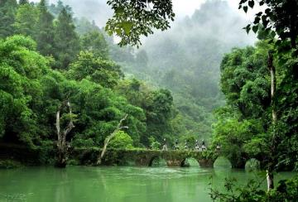
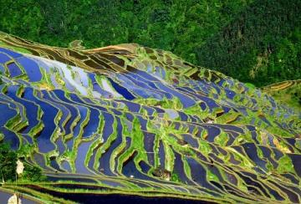
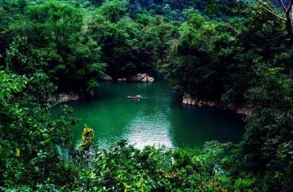
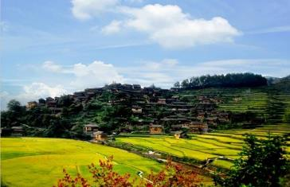
04 问题所致
资源破坏后果
一片森林
一片田园
旅游投资并不都是莺歌燕舞，鱼龙混杂、炒作概念圈地占资源者也不乏其人，如果“底线”坚守不好，道法自然、尊重文化、记住乡愁就无从谈起，甚而至于一片森林、一片田园、一池湖水、一群古村落一夜之间就可能毁于一旦。
一池湖水
一群古村落

Slide 14
彝族铃铛舞
第二
贵州生态旅游发展的思路

Slide 15
二、贵州生态旅游
发展的思路
四个青山绿水
五个一方
01 守住底线
02 设定路线
03 补足短线
04 建设长线

Slide 16
01 守住底线
旅游规划
产品运营
生态资源视为
生命线
项目建设

Slide 17
安顺黄果树瀑布
01 守住底线
在发展过程中，坚持有所为、有所不为
敬畏自然：用这样的心态去对待点点滴滴的旅游开发，
道法自然：最大限度地优化生产生活生态空间，多给生活、生态“留白”，
让游客真正望得见山、看得见水、记得住乡愁，形成旅游发展与生态文明建设的良性互动。

Slide 18
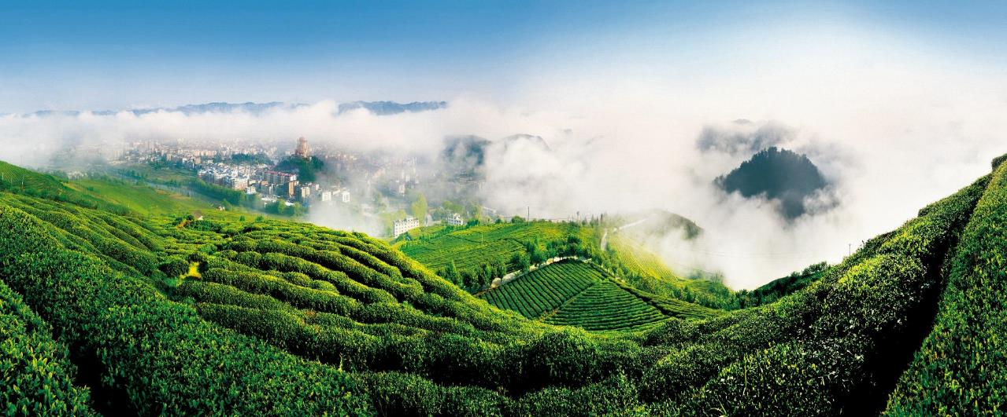
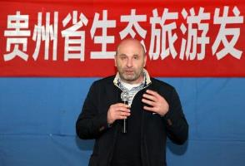
中国茶海·湄潭
02 设定路线
设计管当前又管长远的生态旅游发展路径
德国循环经济学家海克教授正领衔编制的《贵州生态旅游发展战略规划》正在有序推进，我们将以生态旅游规划编制为契机，根据贵州旅游资源的特点和环境承载力，在生态文明先行示范区的大格局下，深入探索贵州旅游的特色、绿色发展之路。
德国循环经济学家：海克教授

Slide 19
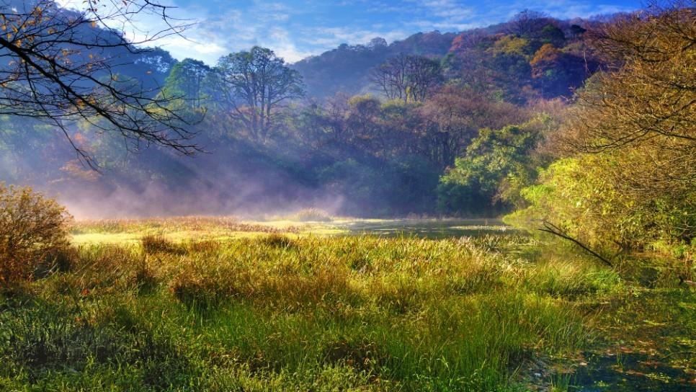
雷公山湿地公园
02 设定路线
留下贵州的自然本色、民族本真、文化本源
我们将加强规划管控，划定限制开发的红线，限定旅游容量和活动范围，控制旅游服务设施建设强度

Slide 20
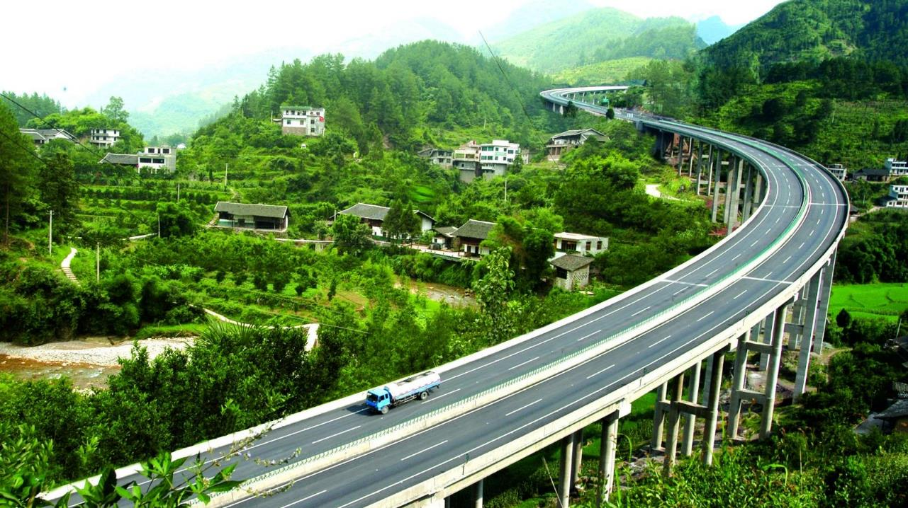
03 补足短线
我省交通建设日新月异，可进入条件大幅改善，快速立体交通格局已经形成，长期制约旅游发展的“瓶颈”已经打破。
在交通“瓶颈”打破的同时，一个新的矛盾凸现出来，这就是配套接待设施滞后的问题。
交通建设改善，配套接待设施滞后

Slide 21
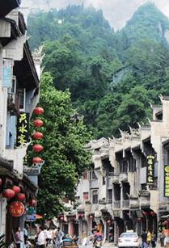
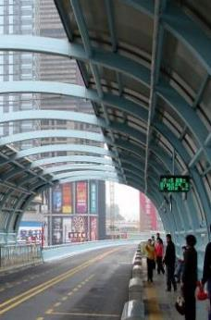
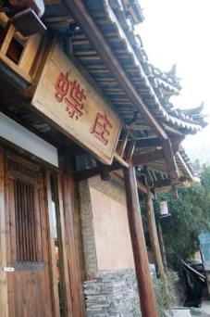
03 补足短线
加快构建“快旅慢游”服务体系
布局建设足量的旅游客运服务区、游客中心、度假酒店、主题客栈、旅游景区和旅游村寨，
形成生态旅游产品、交通、资源保护开发、经营管理和市场拓展产业体系，
真正让游客坐下来、住下来、静下来。

Slide 22
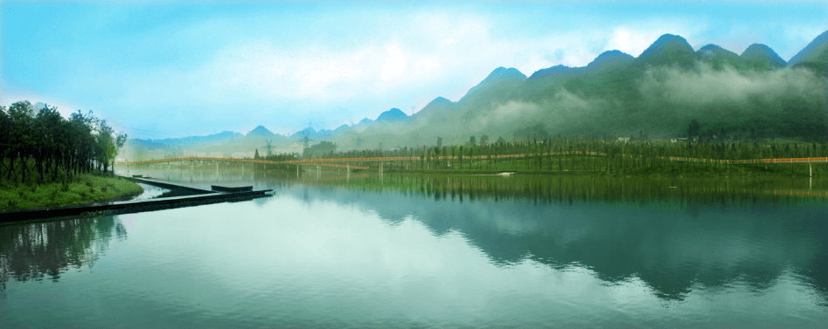
04 建设长线
明湖湿地公园
旅游消费占居民消费支出的比重将迅速增加
生态观光、生态休闲、生态度假、生态体验无疑将成为重要的出游取向

Slide 23
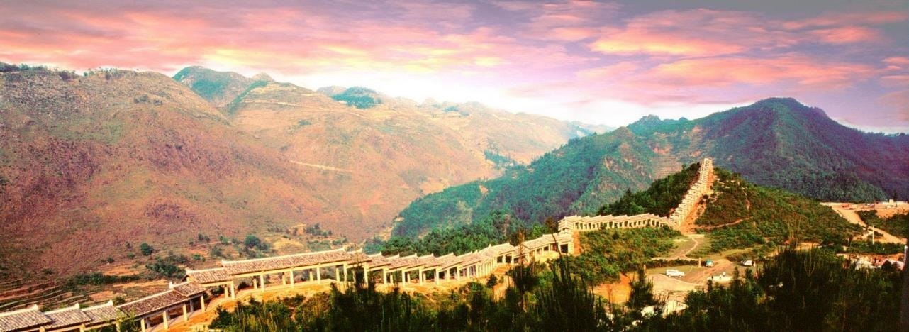
月亮河夜郎布依生态园
04 建设长线
秉持理念，依托平台，抓好建设，形成格局
按照“生态产业化、产业生态化”理念
依托“生态文明贵阳国际论坛”、“世界山地旅游大会”“贵州旅游产业发展大会”等平台，
重点抓好国家生态旅游示范区、生态旅游度假区建设
形成以5A级旅游区、世界自然遗产地、风景名胜区、自然保护区、森林公园、湿地公园和地质公园为载体，以观光、避暑、休闲、度假、康体、科研、文化体验和环境保护为内涵支撑的生态旅游发展格局，力争通过三年左右的努力，把贵州建成生态旅游大省。
Notes:
1985年，计划生育好，政府来养老；
1995年，计划生育好，政府帮养老；
2005年，养老不能靠政府；
2012年，推迟退休好，自己来养老；
2015年，再老也得养政府。

Slide 24
天人合一
人类同自然界的和解
贵州生态旅游方兴未艾，我们将积极探索，让守住“两条底线”重要思想落地生根，使旅游业在实现人与自然和谐共处及国家战略中发挥重要作用。

Slide 25
谢谢！

